Slide 1
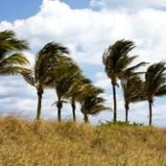
VELETAS (WEATHERVANES) EN LA IGLESIA
Jud 1:12 Estos son manchas en vuestros ágapes, que comiendo impúdicamente con vosotros se apacientan a sí mismos; nubes sin agua, llevadas de acá para allá por los vientos; árboles otoñales, sin fruto, dos veces muertos y desarraigados;

Slide 2
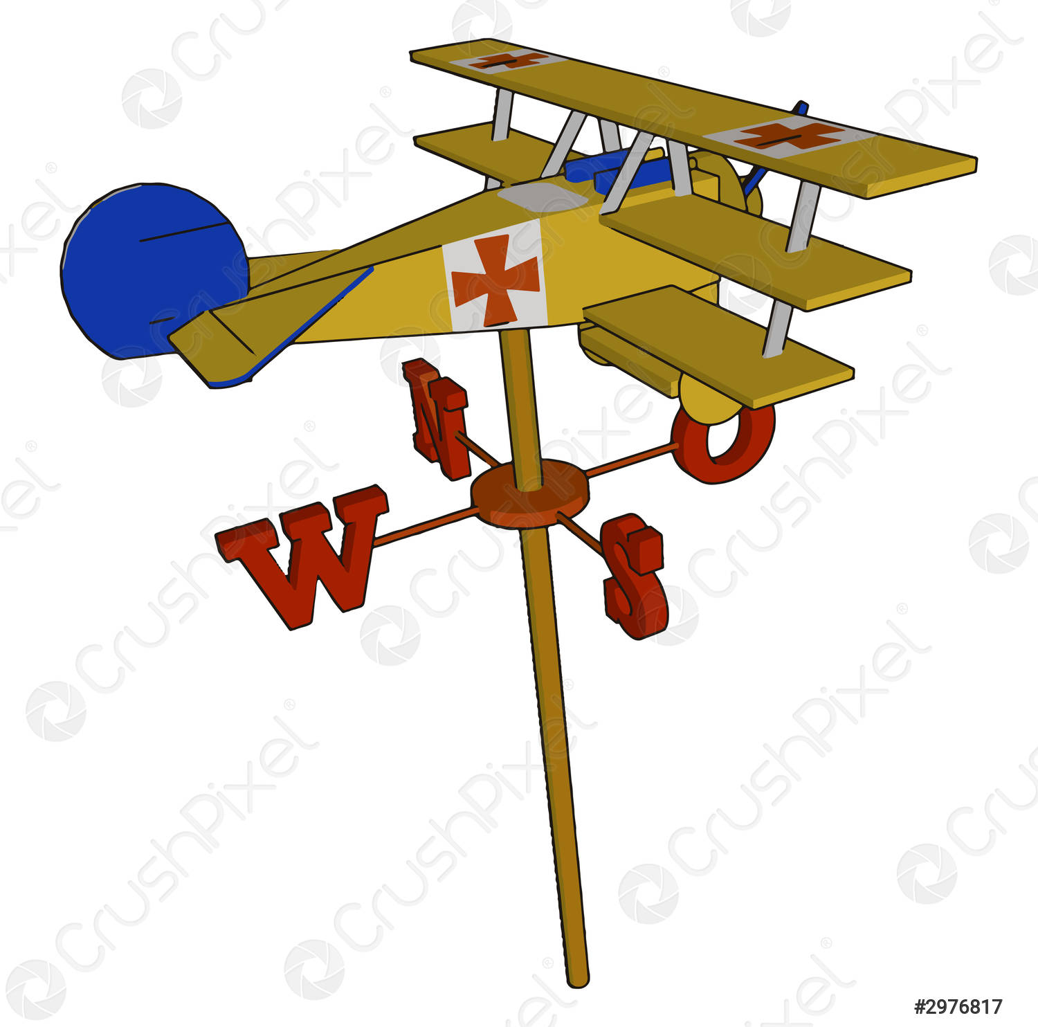
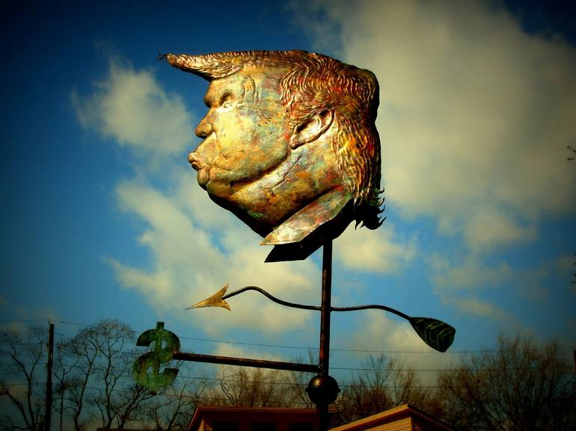
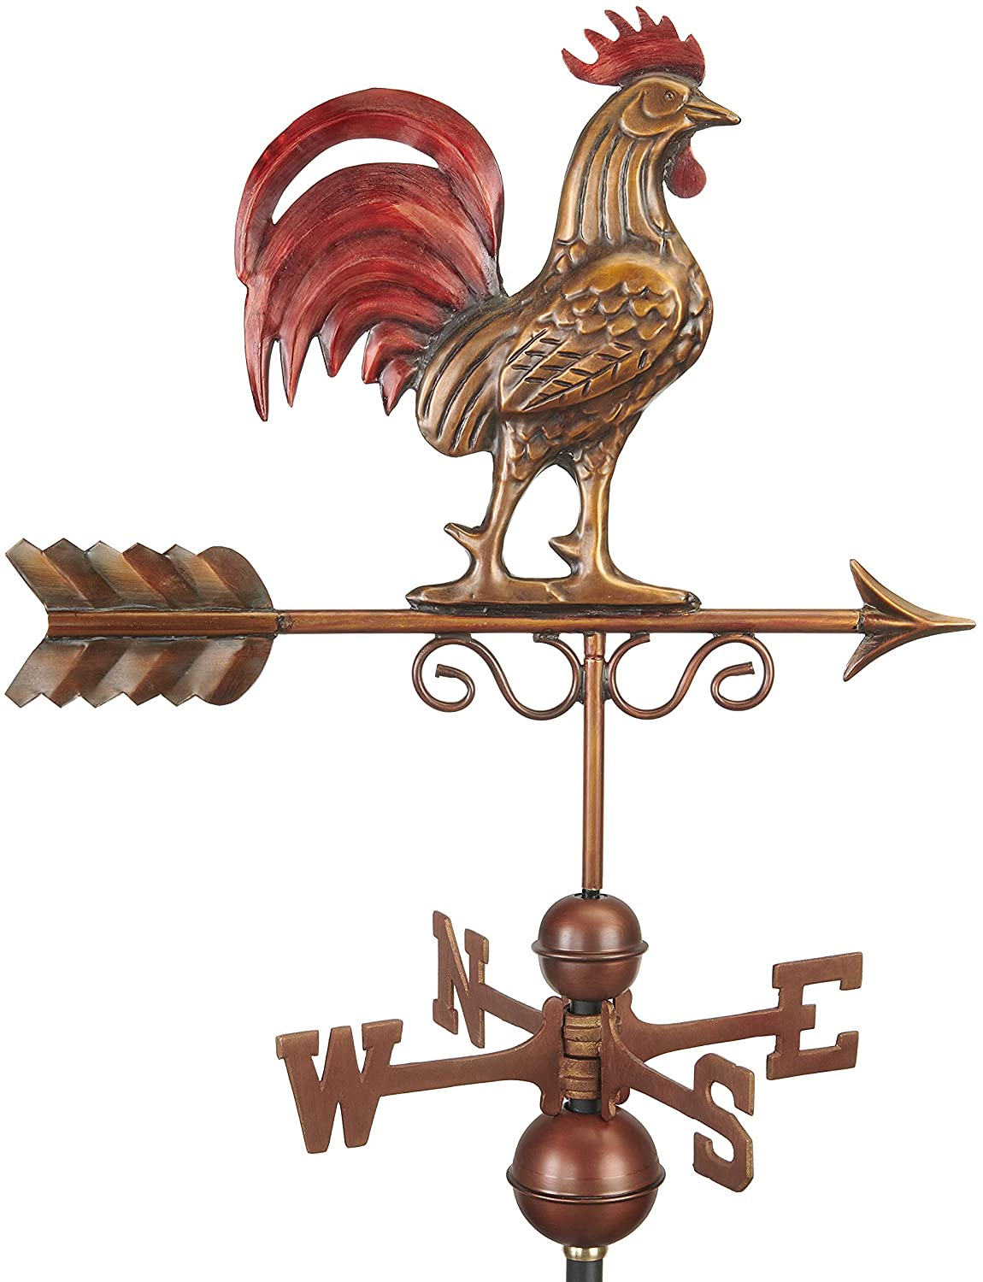
¿QUÉ ES UNA VELETA?

Slide 3
LOS POLITICOS
Son
VELETAS
llevados
por las encuestas.

Slide 4
MUCHOS PERIODISTAS
SON REPETIDORES DE LO QUE LOS MEDIOS “RESPETABLES DICEN

Slide 5
JUECES, CORRUPTOS
NO SE CONFORMAN CON SU FLAMANTE SALARIO

Slide 6
¡ALGUNOS PREDICADORES Y MAESTROS!
SE HACEN A LA MUCHEDUMBRE
SABIENDO DE LA APATIA DE LA MAYORIA…
SABIENDO QUE SE BUSCA UNA RELIGION POPULAR

Slide 7
LA BIBLIA ES:
Mapa
Bastón
Brújula
Espada del Espíritu
Constitución
Etcétera

Slide 8
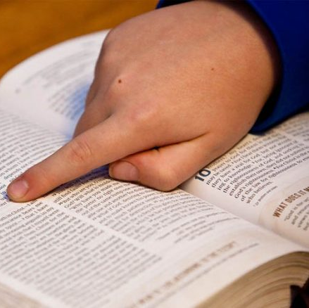
La Biblia compara este tipo de predicación con:
La comezón de oír lo que agrada al oído:
¿Cuál es el consejo?
2Tim 4:3-5

Slide 9
Versículos afines:
Mateo 4:4; Juan 7:37-38
Juan 1:1-2; 1:14
Salmo 119:105, 130
Proverbios 2:6; Juan 8:31-32
Hebreos 1:3; Salmo 118:30
Isaias 40:8; Mateo 24:35

Slide 10
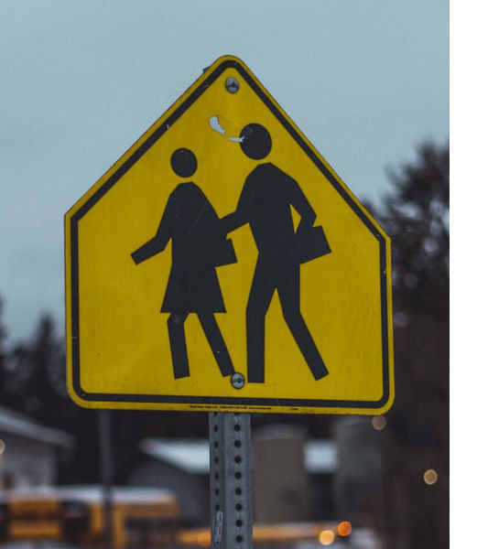
Advertencias de la Palabra de Dios
Jóvenes
Salmo 119:9
Proverbios 1:8
Todo cristiano
Santiago 1:21
1Pedro 2:1-3
Efesios 4:14-16
Fil 2:14-16

Slide 11
CONCLUSION:
Demasiados enseñadores como veletas.
Los vientos populares no son correctos.
No temamos decir la verdad de Dios.
Las veletas solo lucen como adornos.
Pero si enseñamos ambiguo, no se ve bien.

